Slide 1
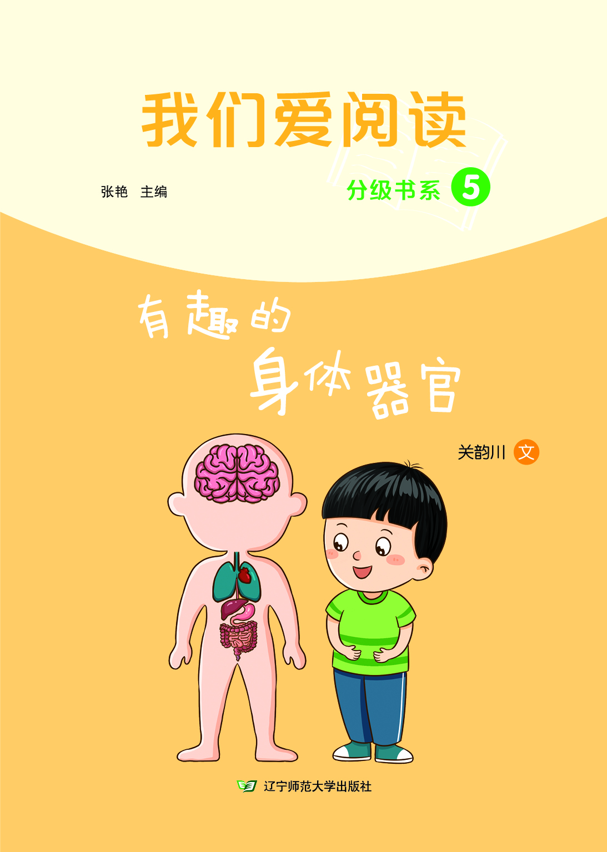


Slide 2
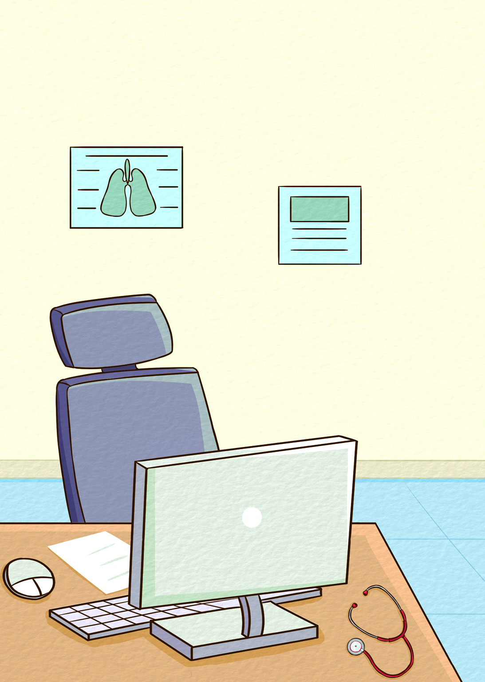
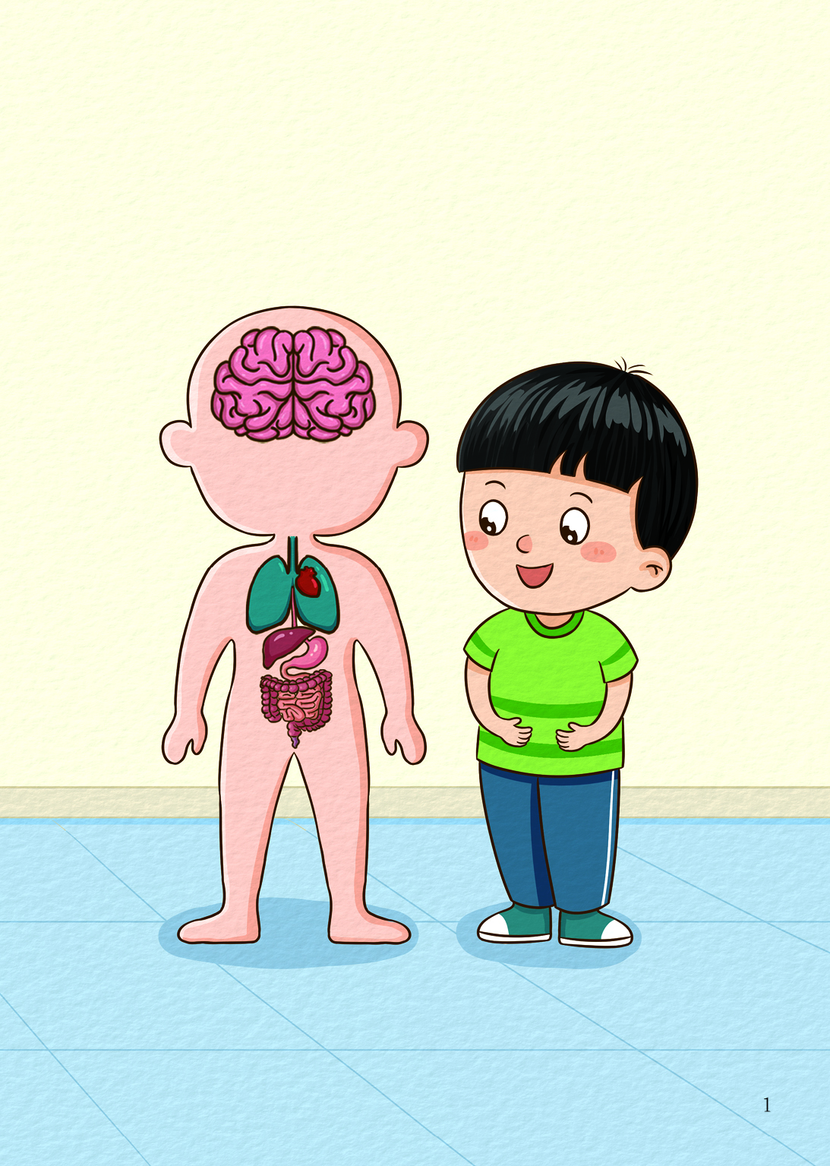
爸爸是一名儿科医生，我喜欢他的办公室。
我最感兴趣的是这个人体模型，因为通过它能看清自己的身体。

Slide 3
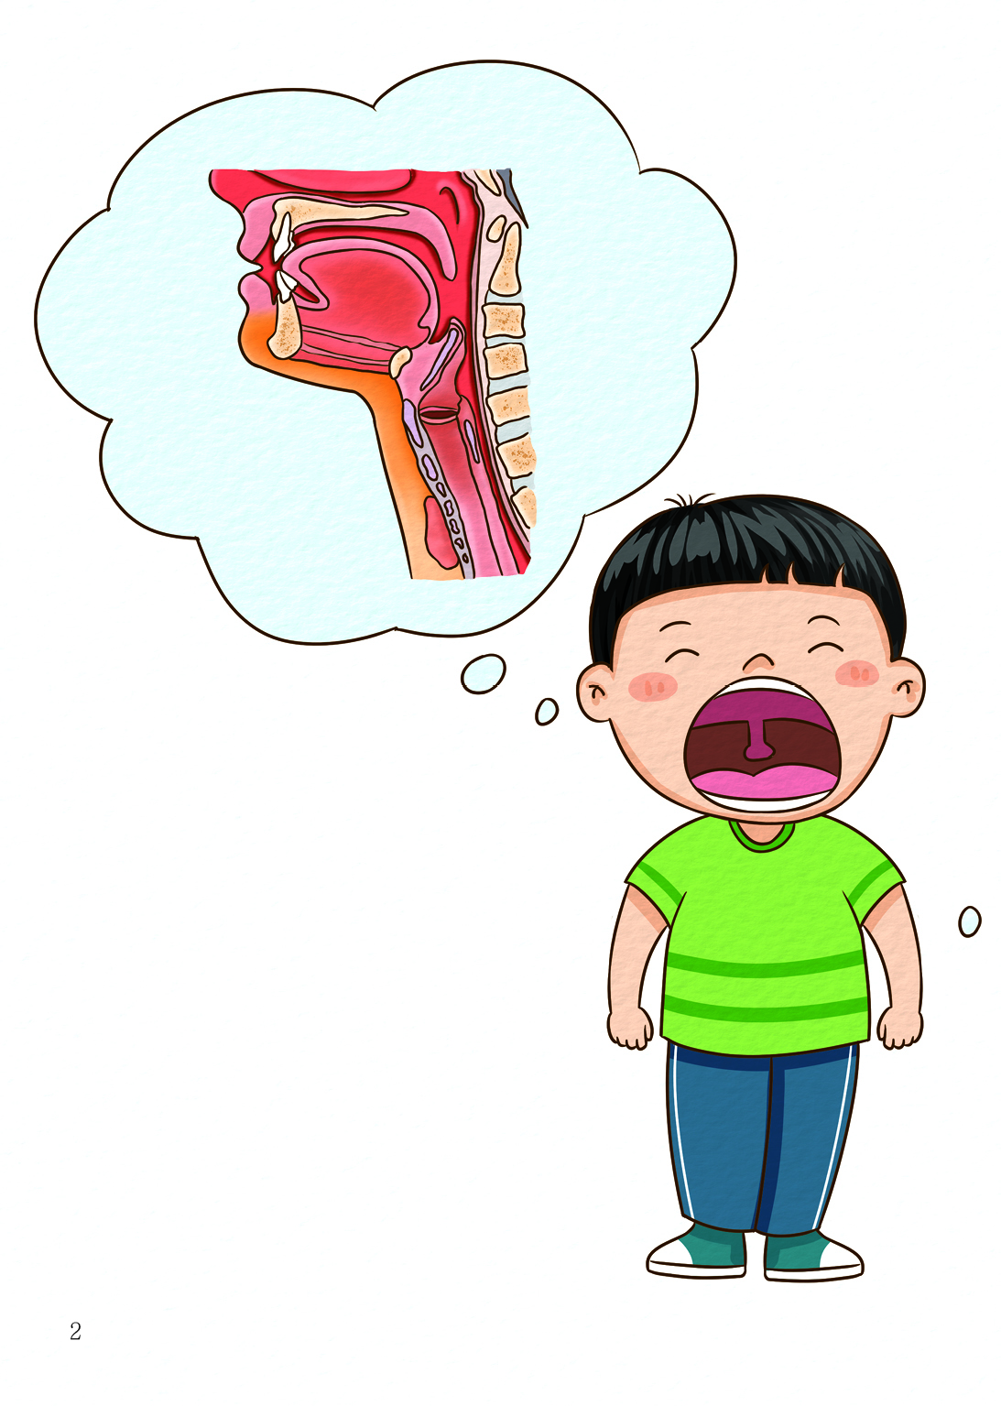
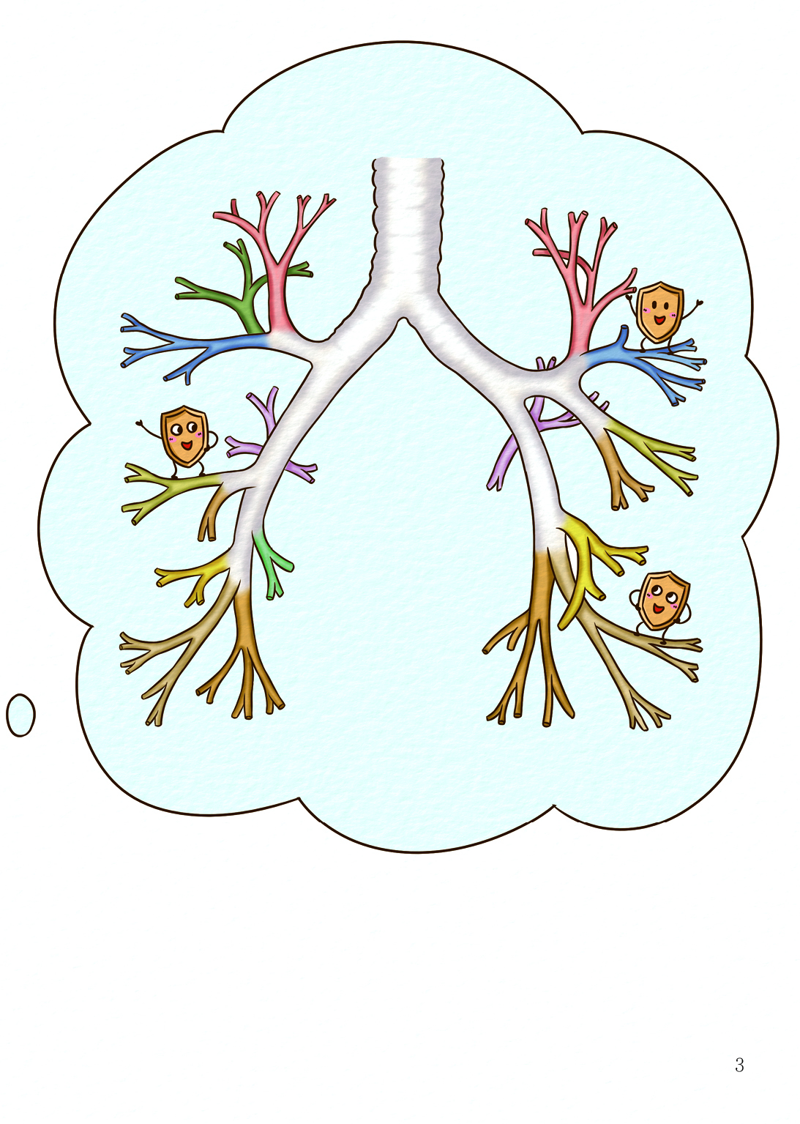
爸爸让我发出“啊”的声音，他说：“喉是呼吸通道的重要部分，是发出声音的器官。”
喉部往下是气管，气管是呼吸系统的重要器官，气管上的绒毛就像小卫士一样，能清除进入呼吸道的有害细菌和灰尘。

Slide 4
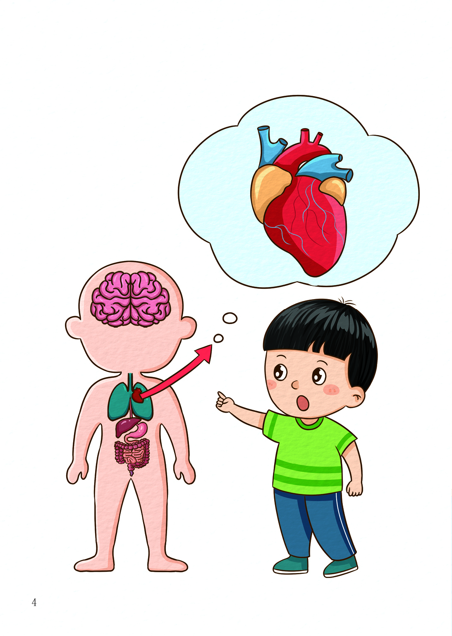
“爸爸，这个一定是我们的心脏!对不对？”

Slide 5

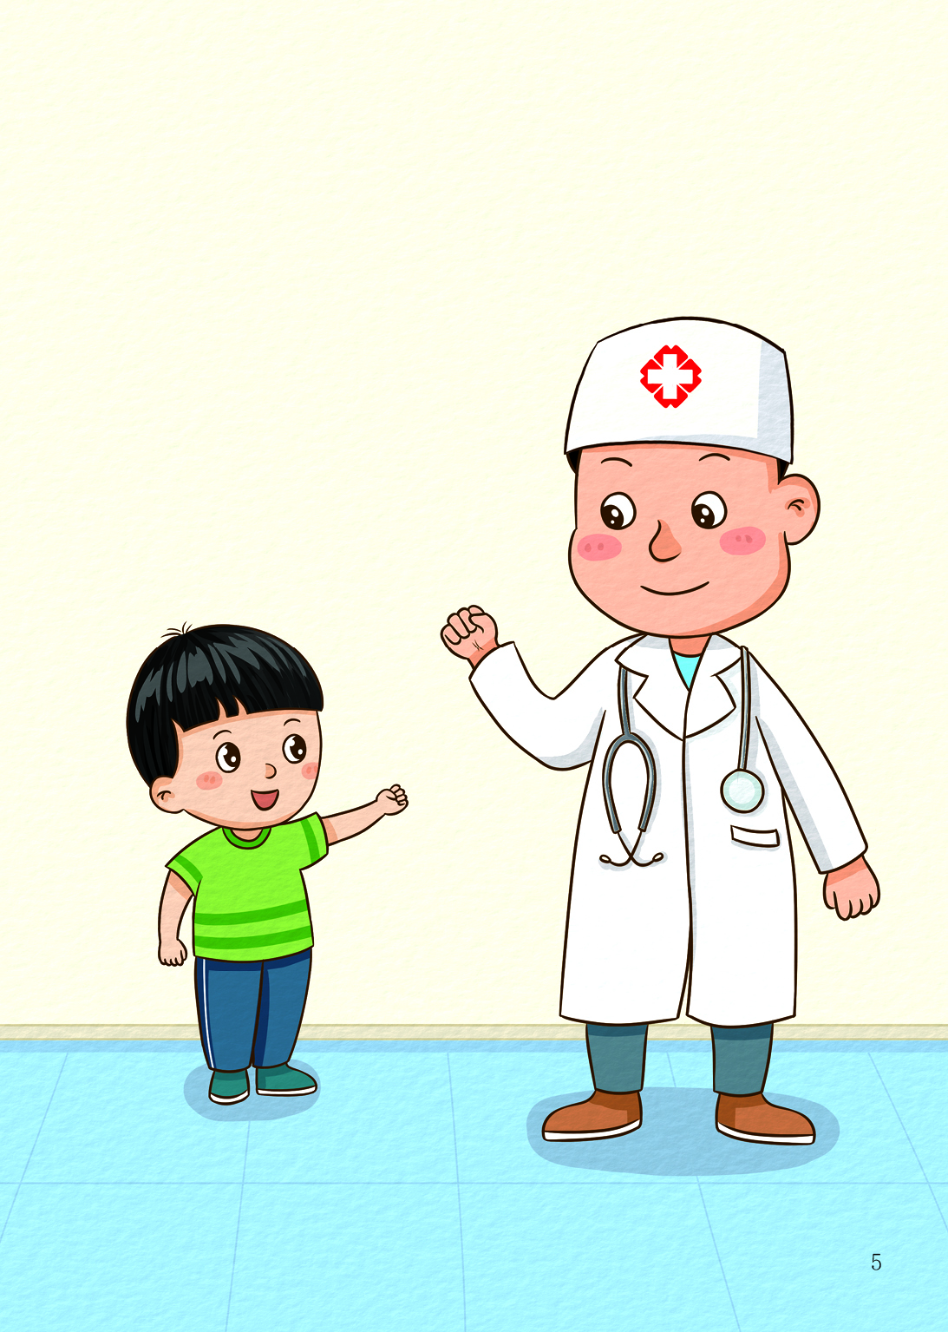
“对，每个人的心脏大小跟自己的拳头差不多!”
我的心脏有这么大。
我的心脏就是这么大了！

Slide 6

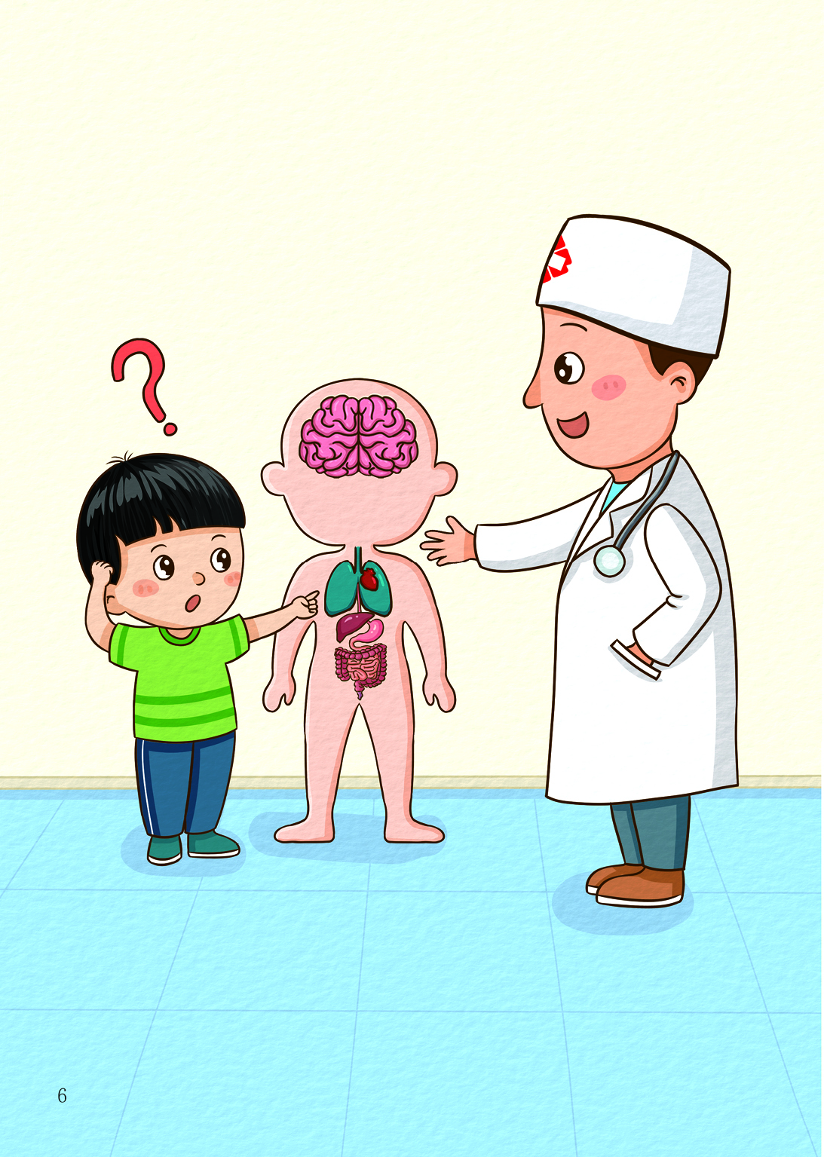
“这是肺，分为左肺和右肺，是人体重要的呼吸器官。”
“爸爸，这一左一右的是什么?”

Slide 7
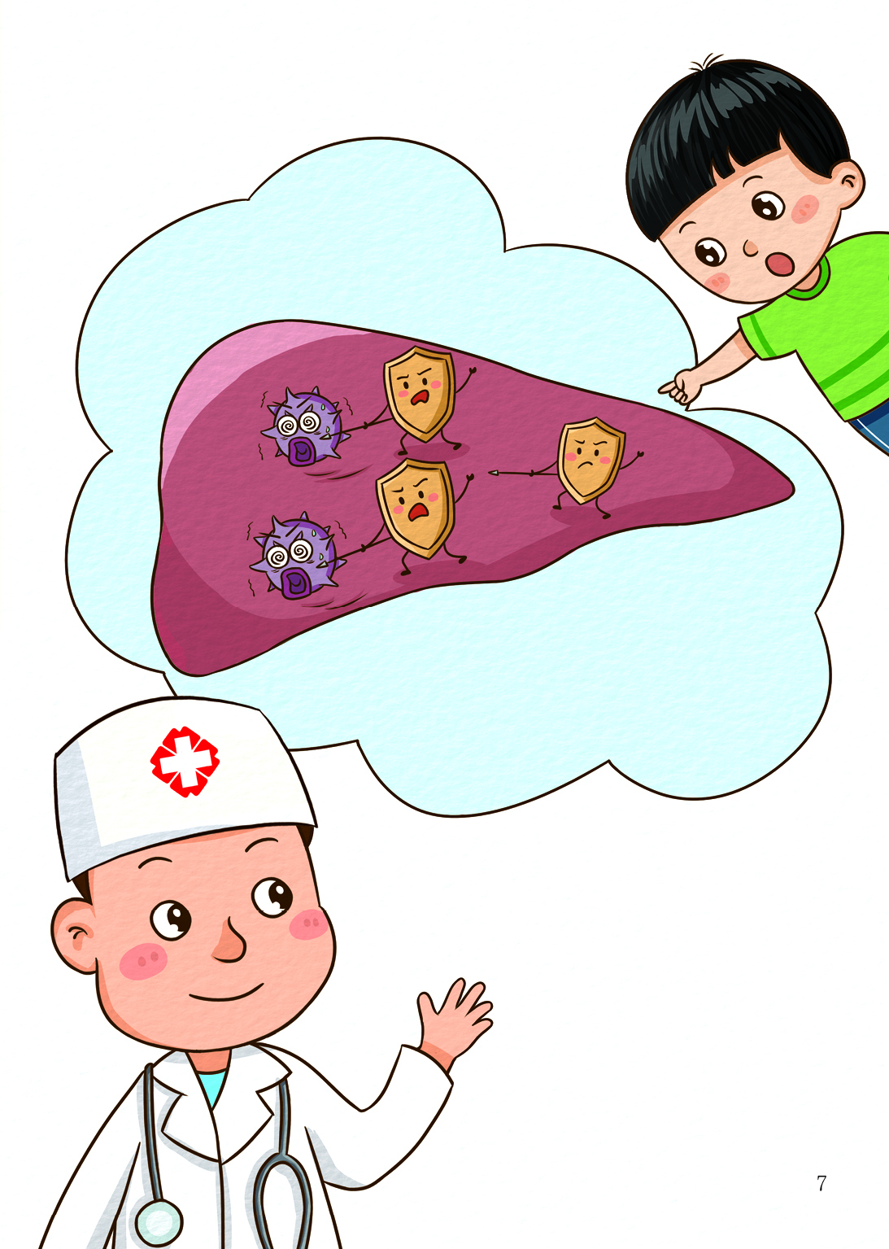
“这又是什么呢?”
“右肺的下方是肝脏，它的作用可不小呢!能够消灭进到身体里的有毒物质。”

Slide 8

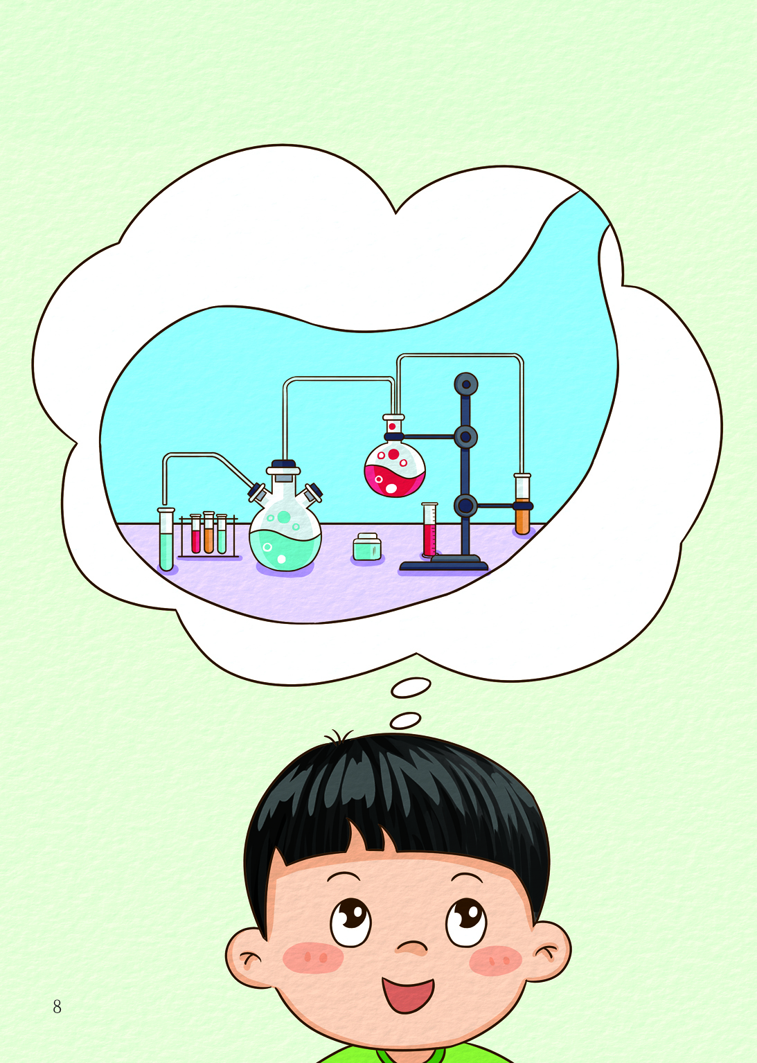
肝脏的下方是胆囊，“胆囊小小的，形状好像梨子呀。”
它的作用是帮助我们人体消化和代谢!

Slide 9
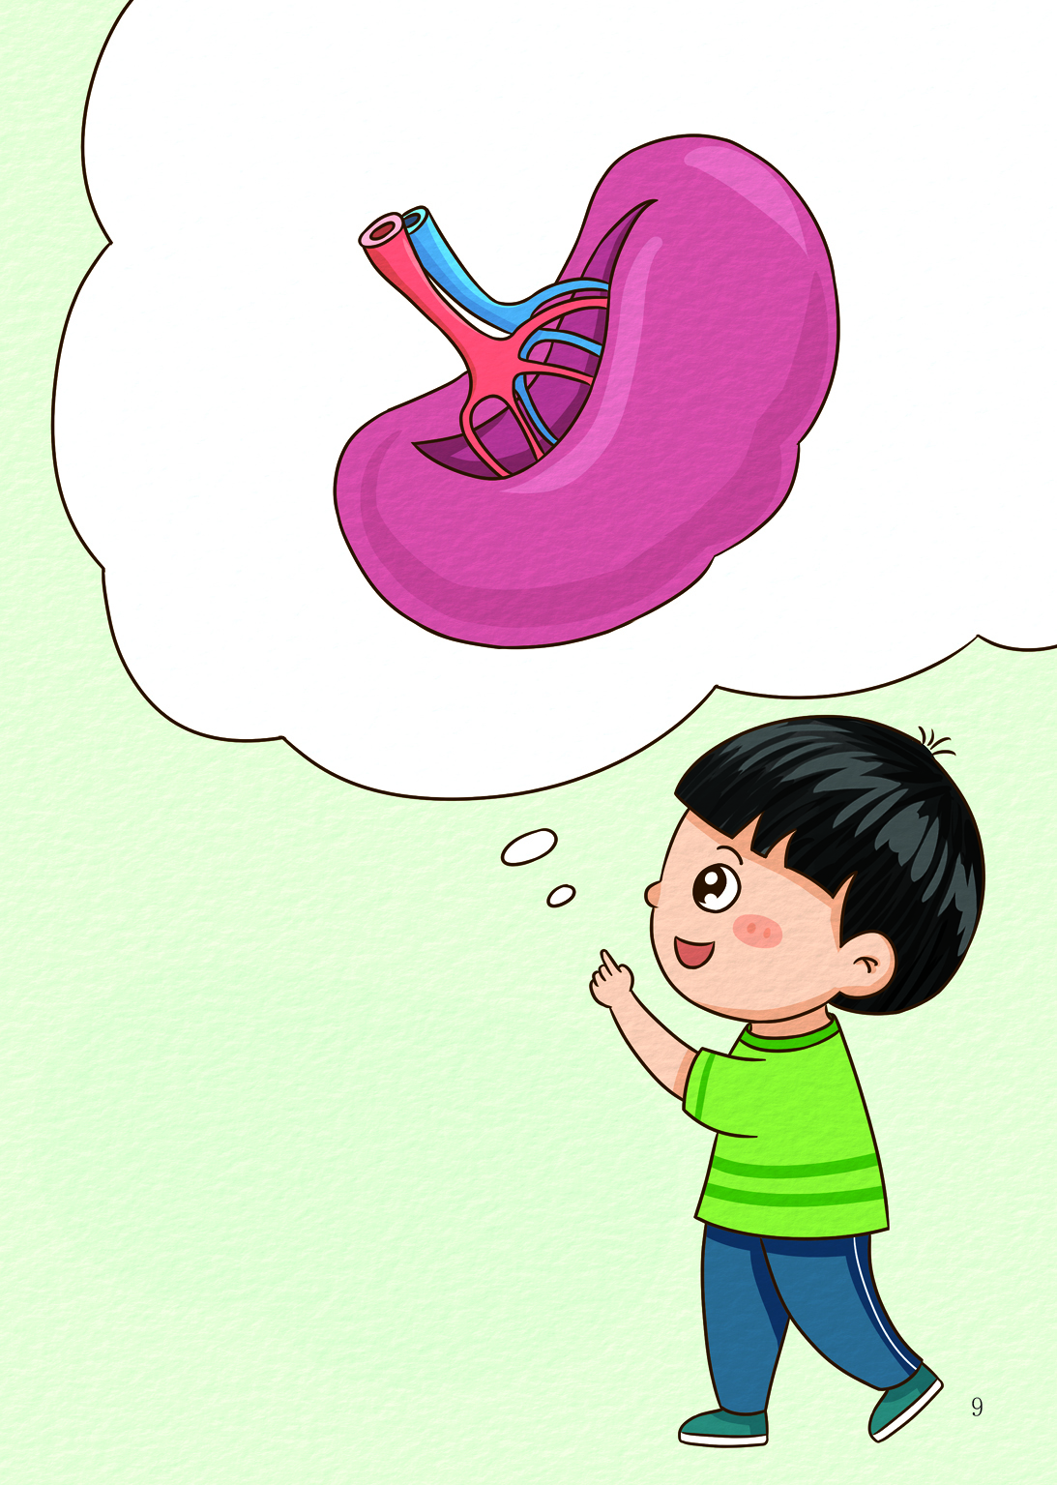
“这个粉红色的又是什么呢?”

Slide 10
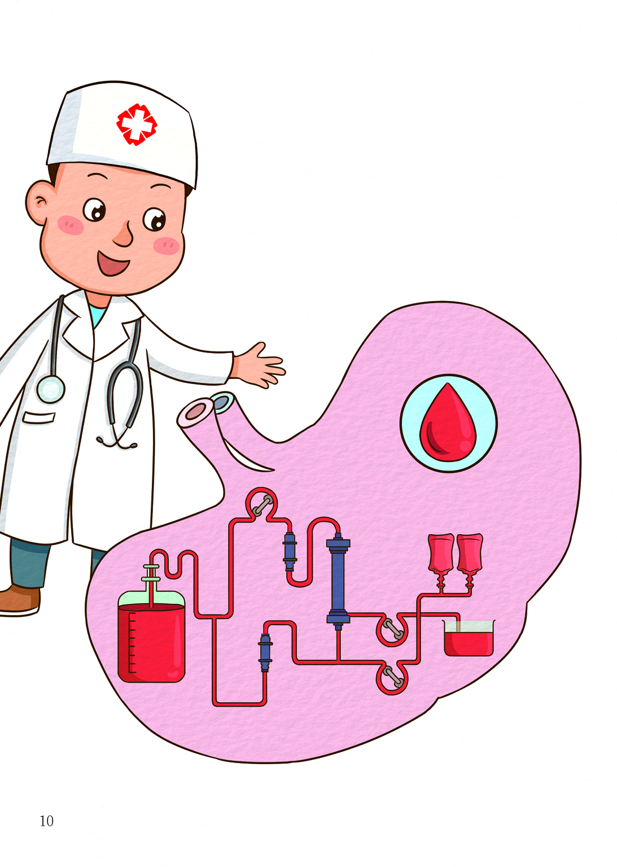
“这个是脾，它是人体的‘血库’，也是人体重要的造血场所!”

Slide 11
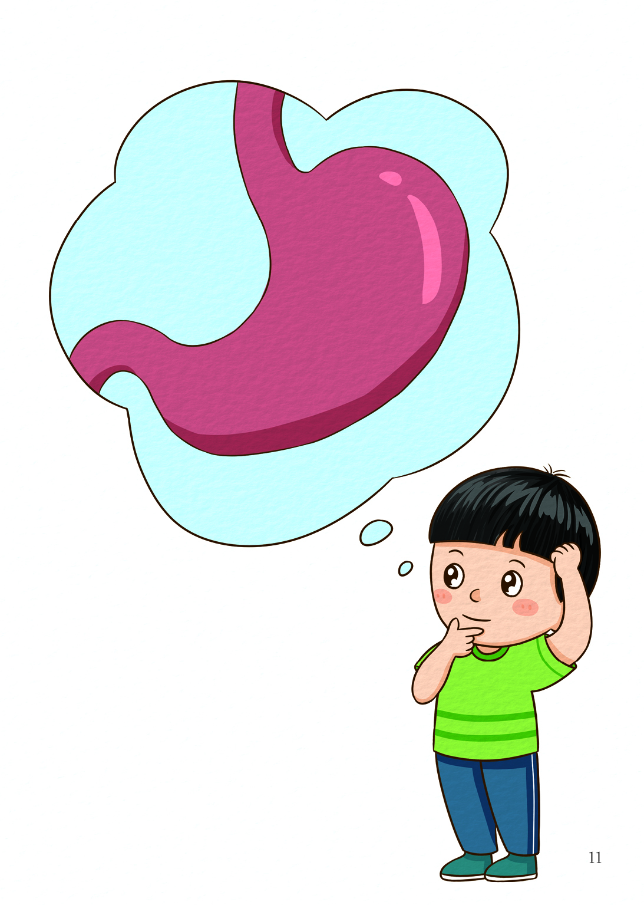
脾的旁边就是胃，是储存和消化食物的地方。
“原来我们吃的东西都到了这个倒挂的葫芦里了。”

Slide 12
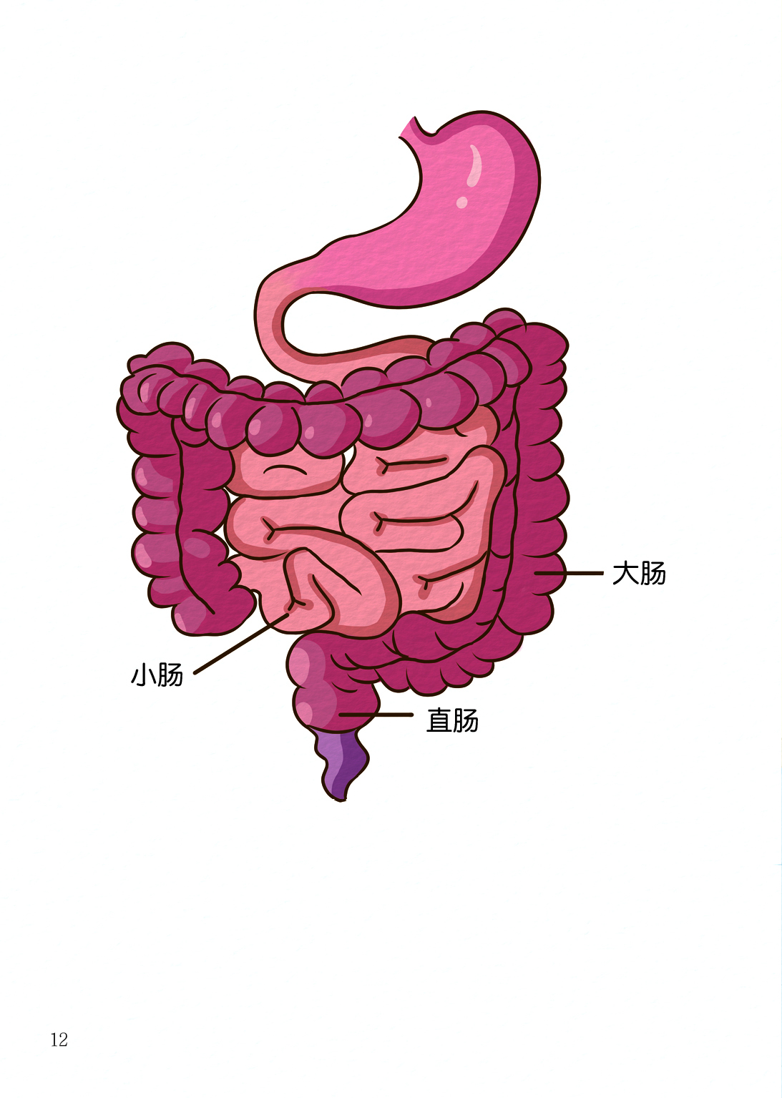
“我们吃进的食物，经过胃的消化之后，就到了小肠，之后再到大肠，最后经过直肠排出体外。”

Slide 13

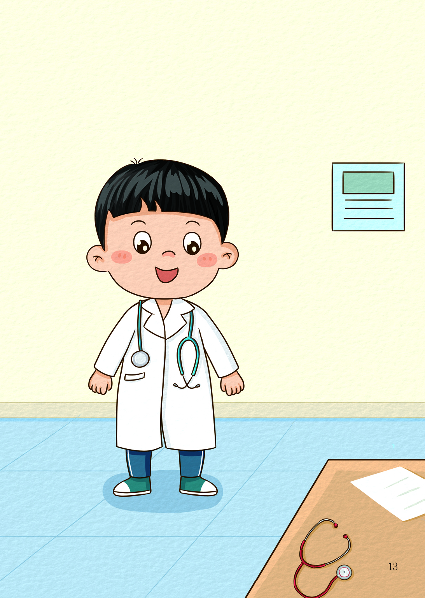
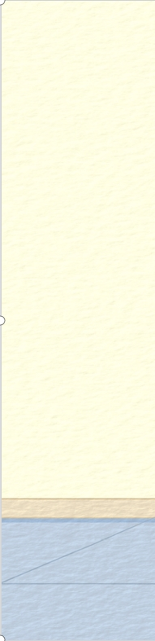
我们的身体真奇妙!我以后也要像爸爸一样，做一名儿科医生!

Slide 14

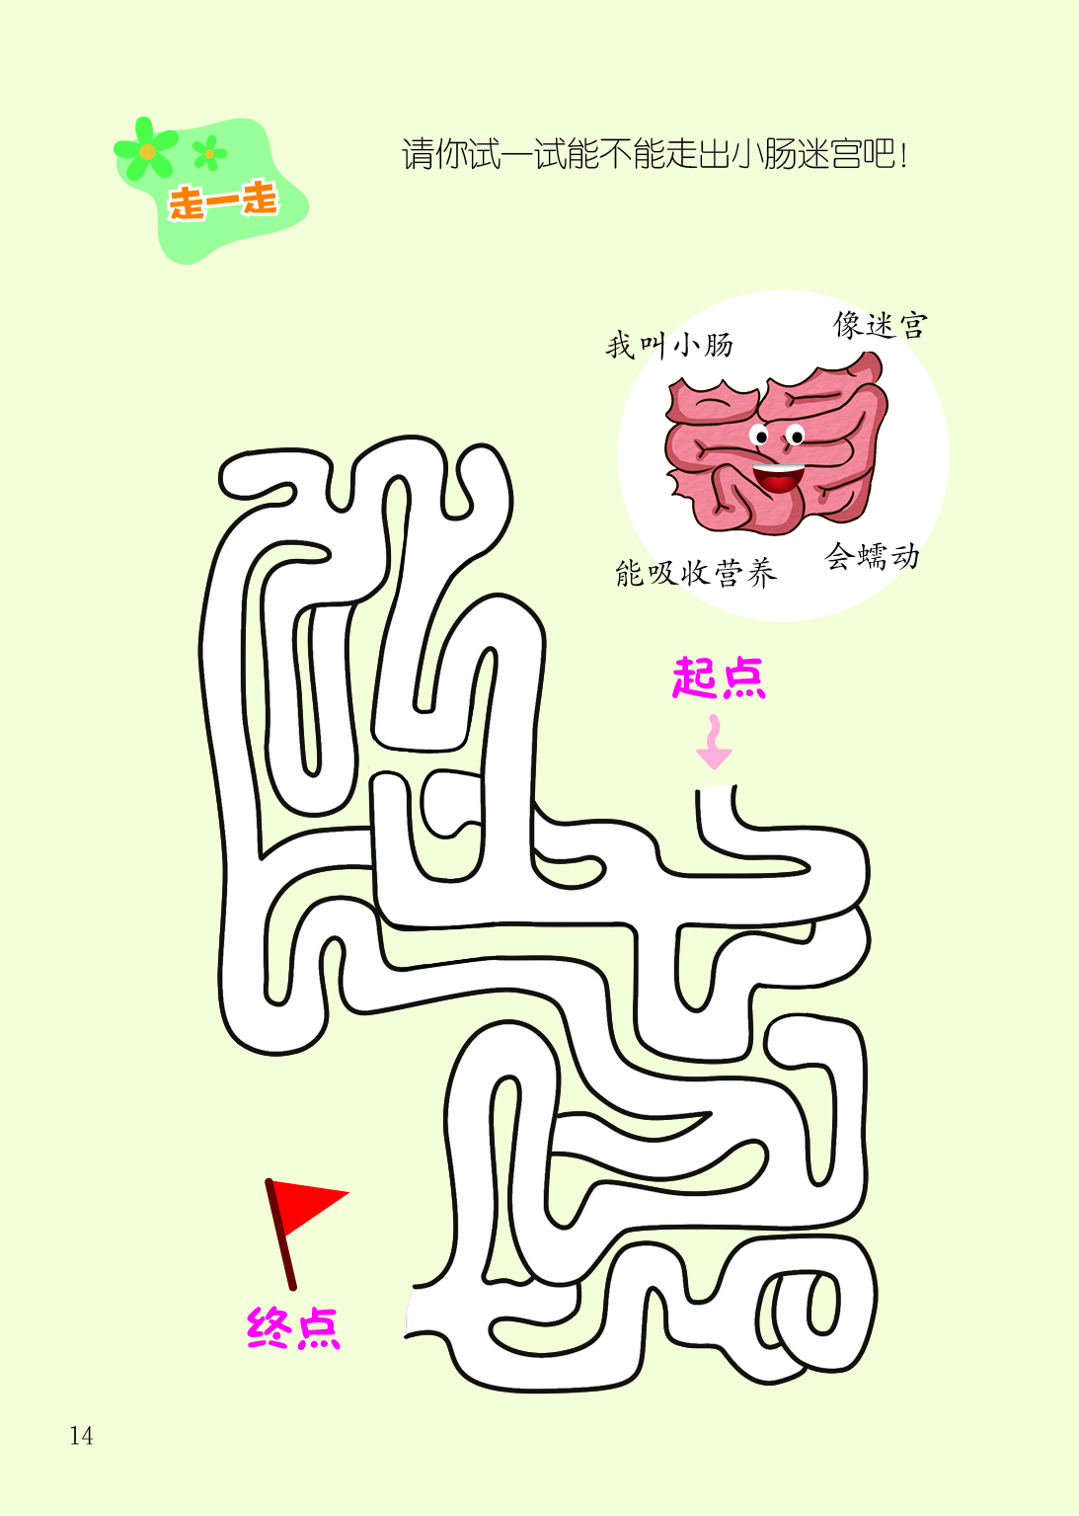

Slide 15
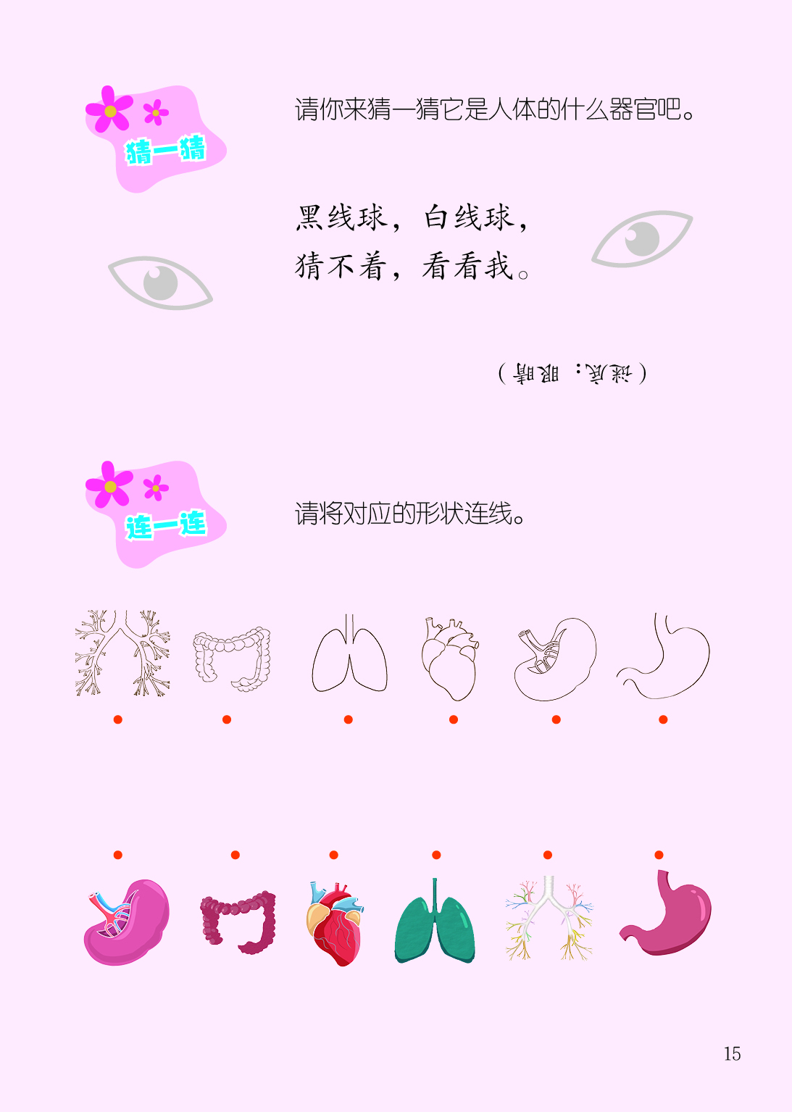

谜底：眼睛

Slide 16

